Slide 1
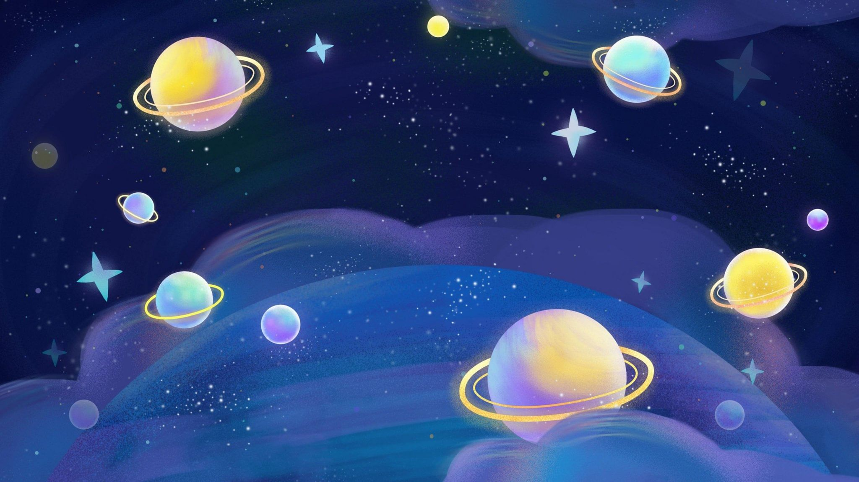


Notes:
https://cdn.culture.ru/images/a747c896-4d8b-590e-a0b3-6b0b3244bb33
https://cdn.culture.ru/images/a747c896-4d8b-590e-a0b3-6b0b3244bb33

Slide 2
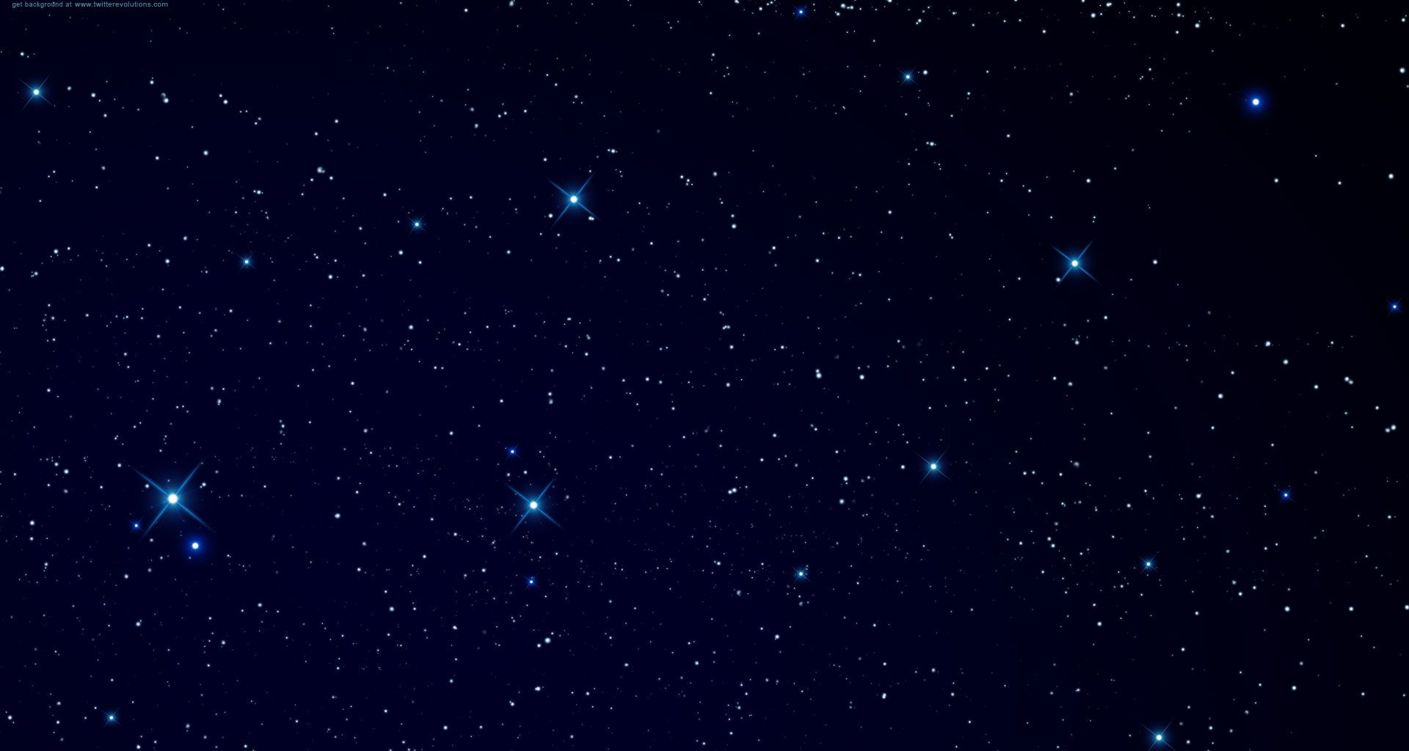
О М С О К С
К О С М О С

Slide 3
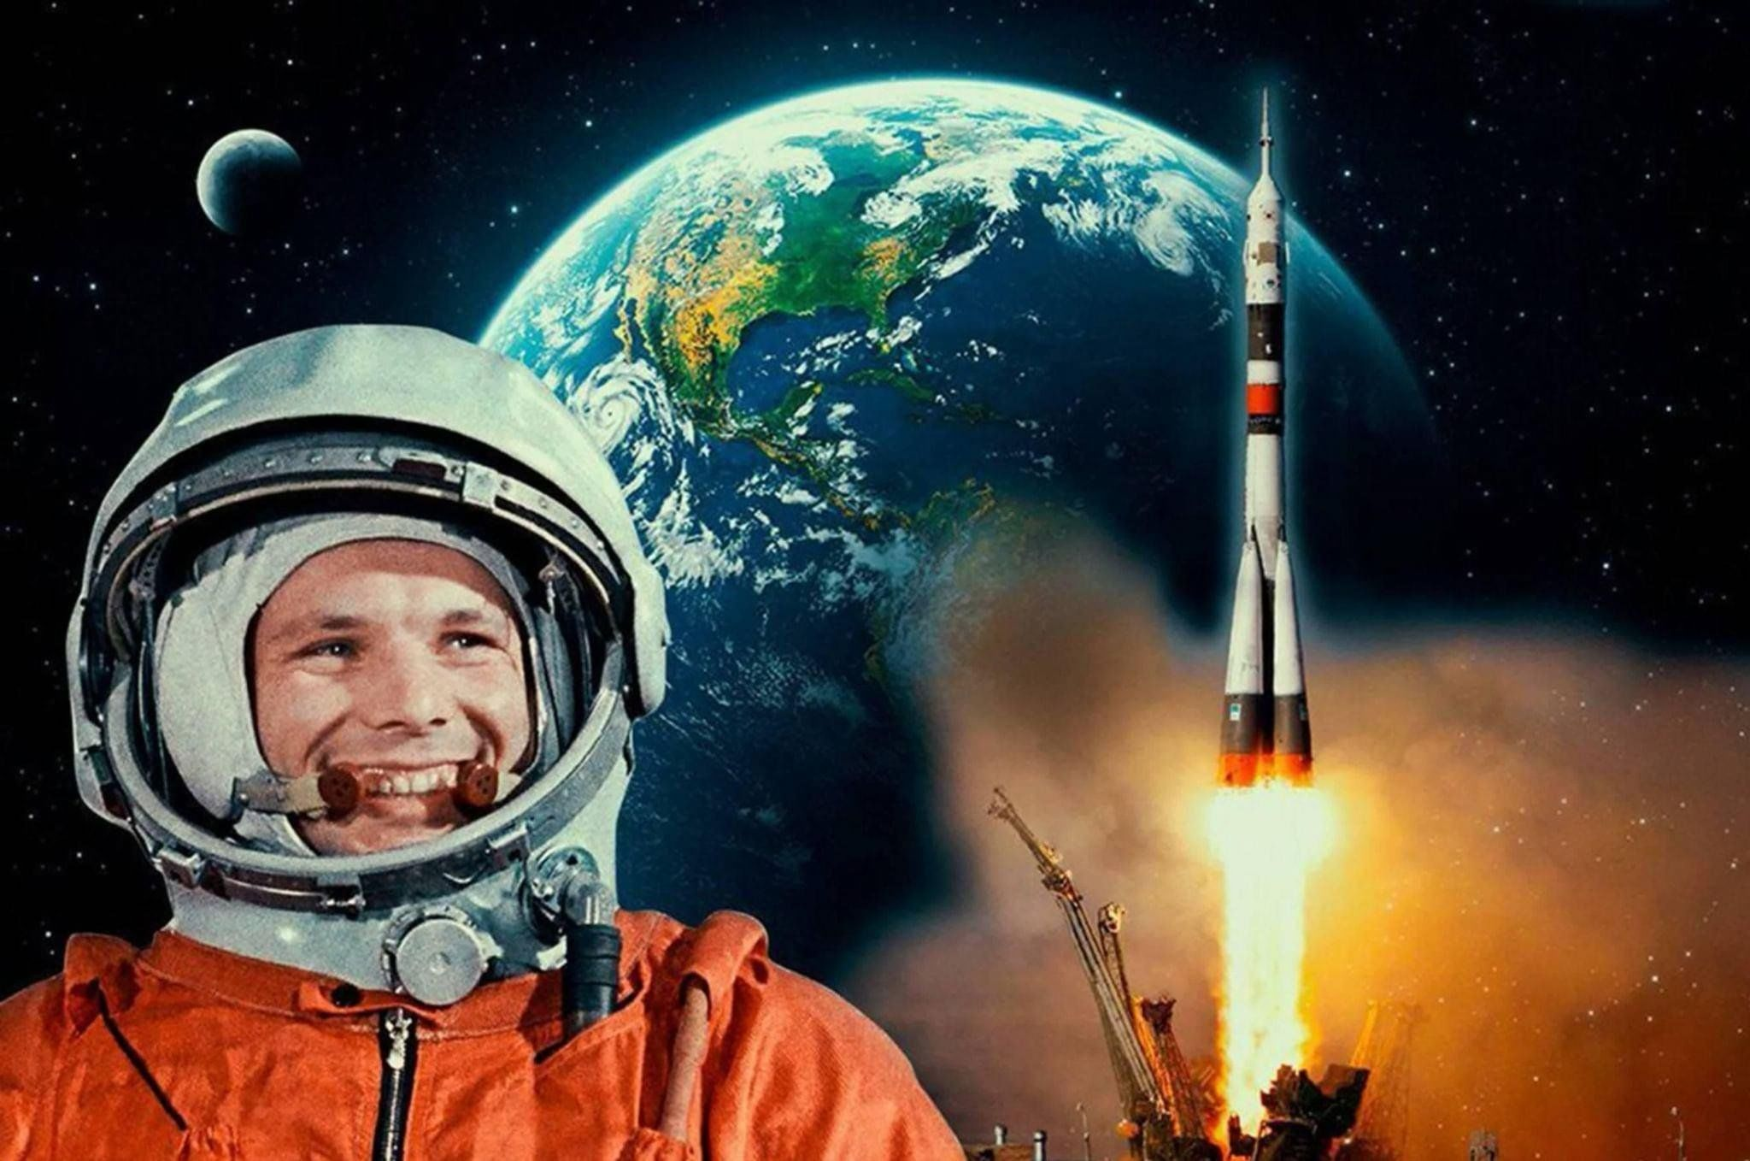

Slide 4

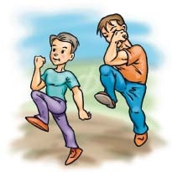

Slide 5





7
13-6
8
12-4
9
5+4
6
0+6
10
20-10

Slide 6
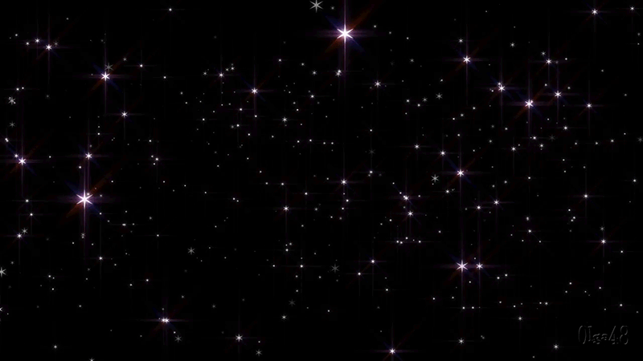

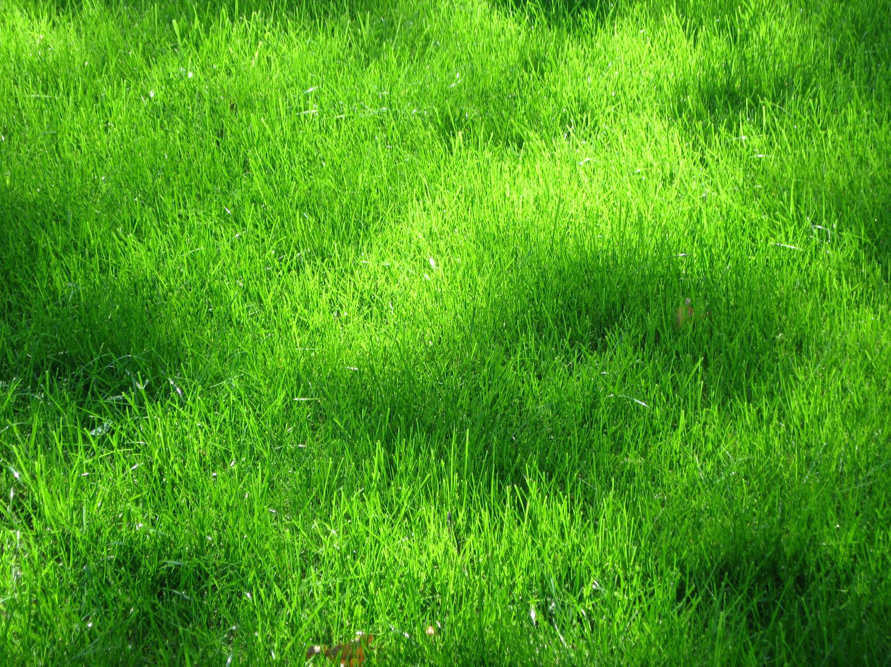

Notes:
Слайд переключится на следующий автоматически.

Slide 7



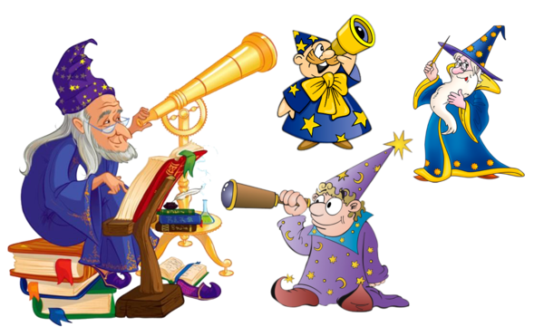
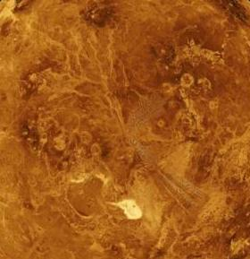
В
Д
Е
З
А
З

Slide 8

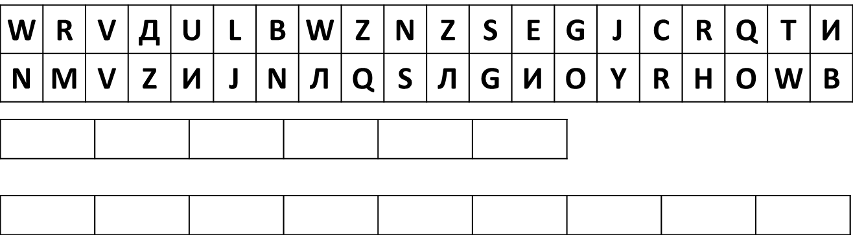
Д
В
Е
С
Т
И
М
И
Л
Л
И
О
Н
О
В

Slide 9

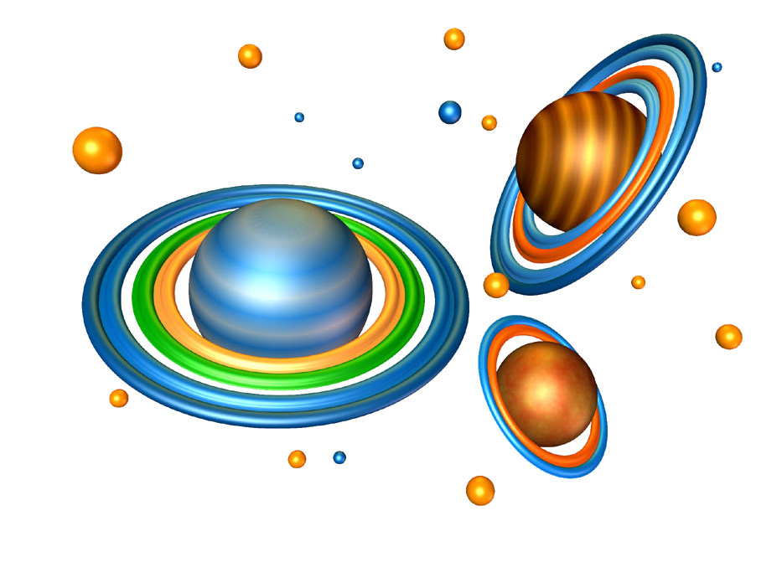
Notes:
Слайд переключится на следующий автоматически.

Slide 10
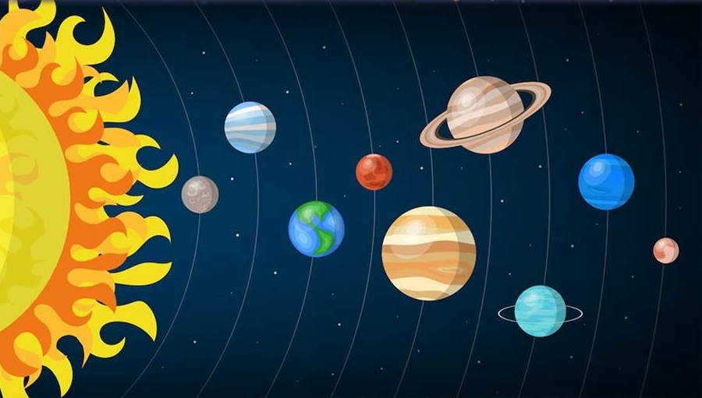

Сатурн
Венера
Марс
Нептун
Меркурий
Земля
Юпитер
Уран

Slide 11
Notes:
Слайд переключится на следующий автоматически.

Slide 12




Slide 13





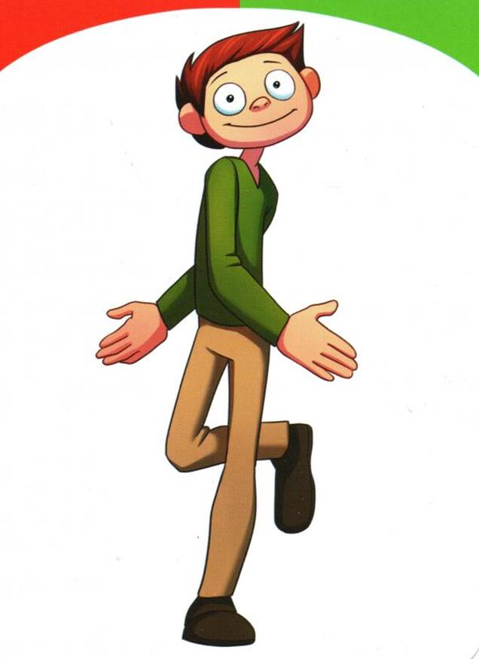
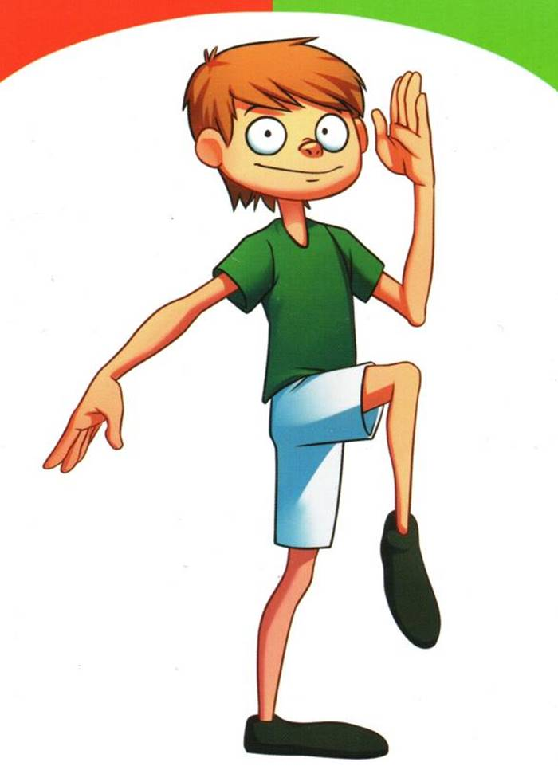
Notes:
https://i.pinimg.com/originals/66/60/ee/6660ee08b3f042278a49b3501115765e.jpg

Slide 15
Notes:
Слайд переключится на следующий автоматически.

Slide 16
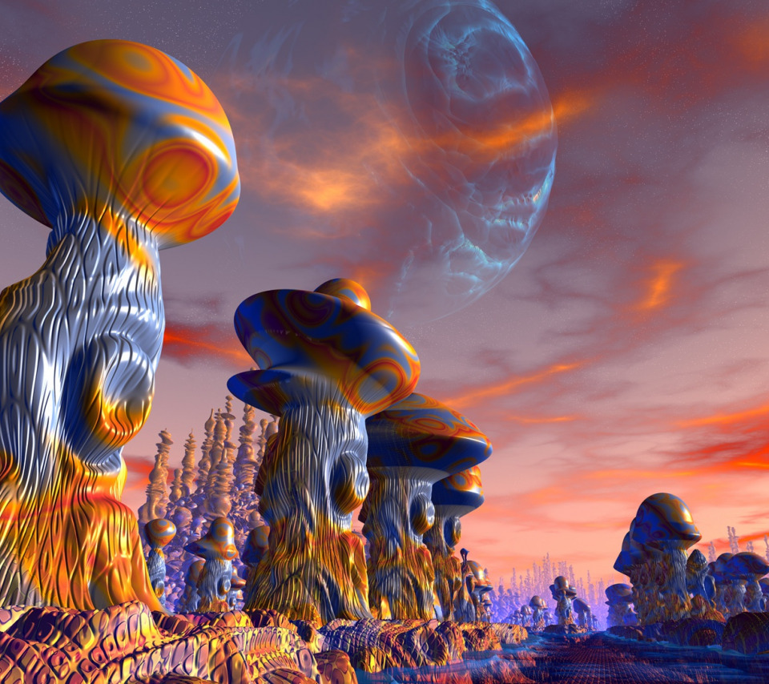


Slide 17
Notes:
Слайд переключится на следующий автоматически.

Slide 18


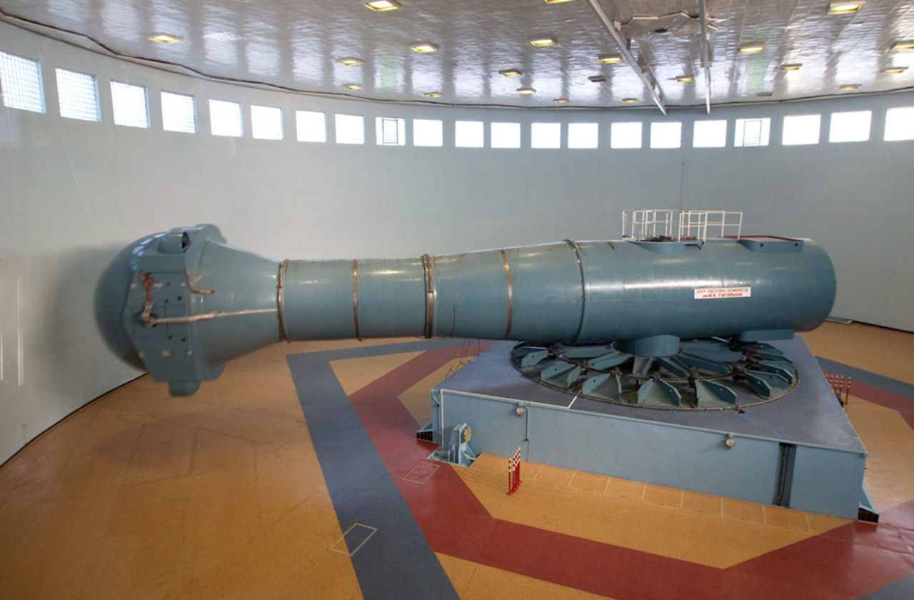

Slide 19
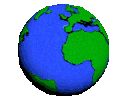

Slide 20
Картинки
Космический фон:
https://cdn.culture.ru/images/a747c896-4d8b-590e-a0b3-6b0b3244bb33
https://i.pinimg.com/originals/66/60/ee/6660ee08b3f042278a49b3501115765e.jpg
https://img5.goodfon.ru/original/960x854/1/e3/ogromnaia-planeta-fantasticheskii-art-krasnye-oblaka-doroga.jpg
https://i.pinimg.com/originals/d0/54/88/d05488d049f3325e5bb65856dd036c9f.gif
Гагарин Ю. https://cdn.culture.ru/images/6d87ae58-ae3c-50f3-b3d8-ecf2f8e06efe
Ракета https://www.freeiconspng.com/uploads/rocket-png-icon-4.png
Солнечная система https://detlib-smolensk.gov67.ru/files/3247/gallery/detail/02_1682505448.jpg
Центрифуга для космонавтов https://topwar.ru/uploads/posts/2015-10/1443838560_03s.jpg
Звездочёт https://forum.materinstvo.ru/uploads/1255291319/post-61539-1255362442_thumb.png
Планеты https://i.pinimg.com/736x/10/18/1e/10181e86faabfb0ae7dee1a6487c1290.jpg
Упражнение «Перекрёстный шаг» https://avatars.mds.yandex.net/i?id=d50d7432dc661ed02e38794d0d6523e7_l-5243206-images-thumbs&n=13
Весёлые человечки https://www.clipartmax.com/png/full/313-3132139_get-involved-today-lausd-and-invite-him-transparent-clipart-special-needs-children.png
Земля https://proza.ru/pics/2023/02/25/1242.gif
Фон трава https://i.pinimg.com/originals/ef/aa/d0/efaad0035c5237fa62634ecf58d422dc.jpg

